Slide 1
Лексика
Згорають очі слів, згорають слів повіки.
Та є слова, що рвуть байдужий рот.
Це наше слово. Жить йому повіки.
Народ всевічний. Слово — наш народ.
Підготувала Алєксєєнко Вероніка

Slide 2
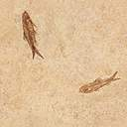
Лексика – словниковий склад мови.
Лексикологія – це наука про слово. ЇЇ можна порівняти з багатою царицею, яка щиро дарує свої багатства іншим розділам науки про мову: морфології, синтаксису, орфографії та іншим. Слова – це її діти. Вони різні: одні красиві, ніжні, приємні, інші холодні й черстві. На щастя, добрих і лагідних слів набагато більше.

Slide 3




Якщо ми не можемо пояснити значення слова, звертаємося по допомогу до тлумачного словника.

Slide 4
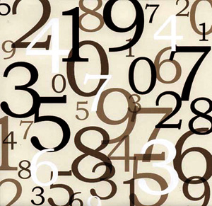
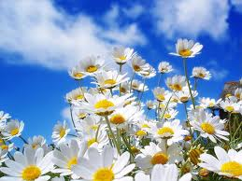
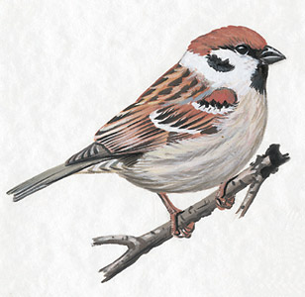
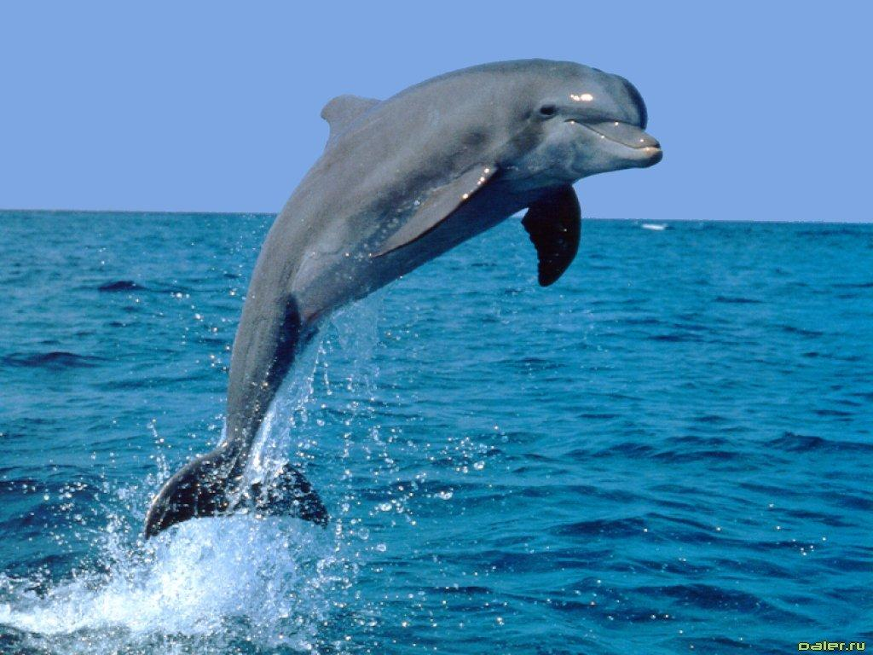
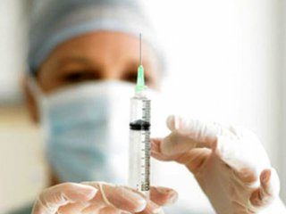

Слова, які мають тільки одне значення – однозначні.

Slide 5
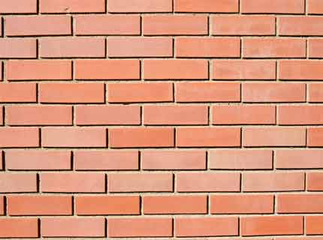
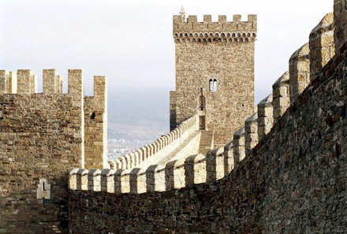
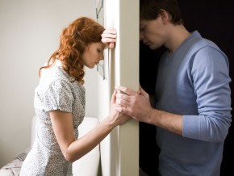
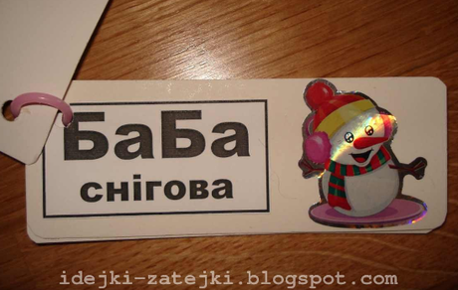
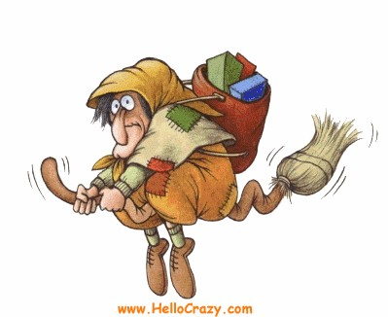
Слова, які мають 2 і більше значень – багатозначні.

Slide 6
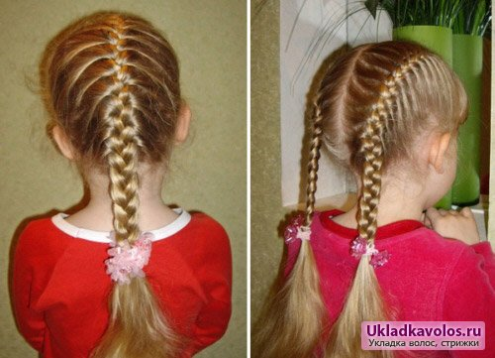
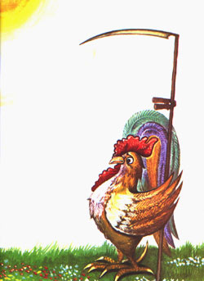
Омоніми – слова, котрі однаково звучать, але різні за значенням.
Багатозначність властива одному й тому ж слову, а омоніми – це різні слова. У словнику багатозначні слова пояснюються під номерами в одній статті, а омоніми позначені як окремі слова, кожне має окрему статтю в словнику

Slide 7
Синоніми – слова, близькі за значенням.
ходити — крокувати, марширувати, поспішати, плентатися;
стійкий — міцний, непохитний;
сміятися — реготати, хихикати;
безжалісний — безсердечний, жорстокий;
метелиця — хуртовина, завірюха, хуга;
мати — ненька;
солдат — боєць, воїн, армієць, ратник;
бандит — грабіжник, розбійник;
пахучий — запашний, духмяний, ароматний;
дбати — клопотатися, піклуватися, турбуватися.

Slide 8
Антоніми – слова, протилежні за значенням.
тепло — холод
рух — спокій
день — ніч
початок — кінець
добре — погано
весело — сумно
чорний — білий
твердість — м'якість
говорити — мовчати
сидіти — стояти
друг — ворог
зима — літо

Slide 9
Казка
Жили-були в чудовій країні Лексиці слова, Однозначні й Багатозначні. Однозначні були самозакоханими, дуже любили самих себе і не раз хизувалися своєю неповторністю. «Ми – особливі, - говорили вони. Маємо одне-єдине значення. І нікому його не віддамо». А Багатозначні не вважали себе особливи-ми, бо були дуже скромними. Вони охоче дарували свої значення багатьом явищам, предметам, людям, якщо їх про це просили.
Одного разу, коли відбувалось святкування Дня Мови, цариця Лексика отримала багато привітань. Ці вітання вона передала своїм підлеглим – словам. Особливо багато вітальних листівок отримали Багатозначні слова – цілий мішок! Це й не дивно, бо вони були дуже щедрими до інших. А однозначні слова дуже засумували, бо їм надіслали тільки невеликий пакуночок привітань. Вони зрозуміли, що своїм гонором відштовхнули всіх. Отже, у котрий раз перемогли Доброта й Скромність, а Пиха й Зарозумілість залишились зневаженими.

Slide 10
Записати слова у два стовпчики
Перший – однозначні слова, другий – багатозначні.
Калина, лінія, дятел, Карпати, мова, сміється, важкий, буква, ясен, чорнобривці, вушко, будинок, шприц, собака, стіна.

Slide 11
Як називаються ті слова?
Стрічка з марлі для перев’язування ран.
Великий сосновий ліс.
Гурт, овець, кіз.
Вода, доведена до кипіння.
Липка речовина, вживається для міцного з’єднання частин чогось.
Споруда, обладнана спец машинами, призначена для розмелювання зерна.
Слова для довідок: клей, бір, млин, бинт, окріп, отара

Slide 12
Назвати слова за поданими лексичними значеннями
Людина, яка виявляє надзвичайну відвагу, хоробрість і самовідданість у бою чи в праці.
Найвища почесна відзнака, нагорода за військові, трудові чи інші заслуги.
Здатність людини думати, мислити, основа її свідомого життя.
Знання, уміння, здобуті в житті, на практиці.
Великий хижий птах. Що водиться в степах на горах, а також образна назва сильної, мужньої людини.
Слова для довідок: орел, герой, розум, досвід, орден.

Slide 13
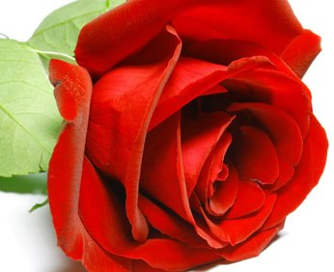
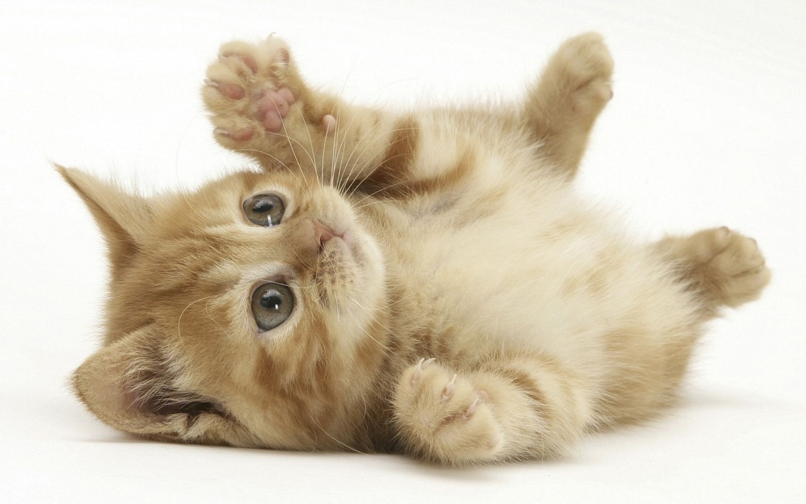
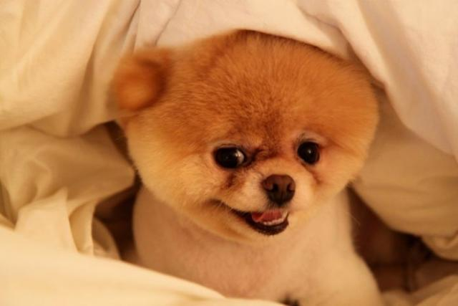
Хто згадає найбільше епітетів, описуючи улюблених : квітку, тваринку, друга або подругу?

Slide 14
Виходячи з лексичного значення слів , добрати до поданих підметів присудки. Записати їх парами
Підмети: ластівки, горобці, журавлі, солов`ї, зозулі, сороки, голуби, ворони, півні, качки, гуси.
Присудки: кують, тьохкають, цвірінчать, щебечуть, курличуть, скрекочуть, каркають, воркують, гелгочуть, кукурікають,кахкають.

Slide 15
Спишіть речення. Підкресліть синоніми та вкажіть, якою частиною мовою вони виражені
На пульті загорілися вогники індикаторів, спалахнув екран, помережаний смугами перешкод. Сумно, журно заспівав одинокий сигнальний ріжок. Бійці виплигували з вагонів, зіскакували з платформ, закидали окопи противника гранатами . Іванові Івановичу не чужа робітнича гордість за свої мозолясті руки, за впертий характер, за товаришів по праці – людей мужніх і затятих. Та що там мужніх - хоробрих, одержимих. Тяжко , важко сиротині, а ніхто не бачить.

Slide 16
Знайти у поданих реченнях синоніми
Гармидер, галас, гам у гаї. (Т. Шевченко.)
Багрець вечірньої зорі палав, мигтів, палахкотів. (М.Бажан.)
Спіють яблука, і зріє виноград. Стигнуть сливи золотисті. ( М. Терещенко.)

Slide 17
Замінити слово великий у всіх словосполученнях синонімами відповідно до його конкретного значення. Записати утворені словосполучення.
Великий вітер, велика гора, велика прірва. Велике подвір`я, великий врожай, великий натовп, велика ніч.
Слова для довідок: високий, глибокий, сильний, багатий, просторий, численний, багатолюдний, видатний, дорослий, довгий.

Slide 18
Добрати з дужок синоніми, щоб слова у вірші римувалися.
МРІЯ
Як виросту - збудую (дім, будинок, хату),
На хаті колесо (приладнаю, приб`ю, прикріплю),
А там я поселю (крилату, летючу, літаючу),
Лелечу, клекітну (родину, сім`ю, пару).
Нехай розводиться (селиться, гніздиться)
По всіх деревах і (будинках, хатах, оселях).
Нехай мені щоночі (здається, сниться, ввижається).
Що я літаю наче пташка, птиця, птах).
(Л. Первомайський)

Slide 19

Прочитайте. Спишіть. Підкресліть антоніми. Визначте, якою частиною мови вони виражені
Хліб мандрує і по суші і по морях-океанах, і в шахти спускається , і з космонавтами до зірок літає.За столом двоє чоловіків- молодийі старий – про щось сперечаються над газетою.Чорна ніч перетворилася у білий морок. Цей дрімучий ліс з бузковим килимом вересу під ногами був населений, як і всі ліси на землі, добрими і злими чарівниками. Зима , ніби змагаючись з літом, прикрасила сквери і сади Києва,запушила кожну гілку.

Slide 20

Прочитати прислів`я. Назвати антоніми в них
Краще гірка правда, ніж солодка брехня.
Порожня бочка гучить, а повна мовчить.
З великої хмари малий дощ буває.
Де багато слів, там мало діла.

Slide 21
Доповнити прислів`я антонімами. Записати їх
Важко в навчанні, зате… в роботі.
Що вранці не зробиш, то …не наздоженеш.
На чорній землі… хліб родить.
Маленька праця краща за ….безділля.
Краще розумна догана, ніж дурна…
М`яко стеле, та … спати.

